Slide 1
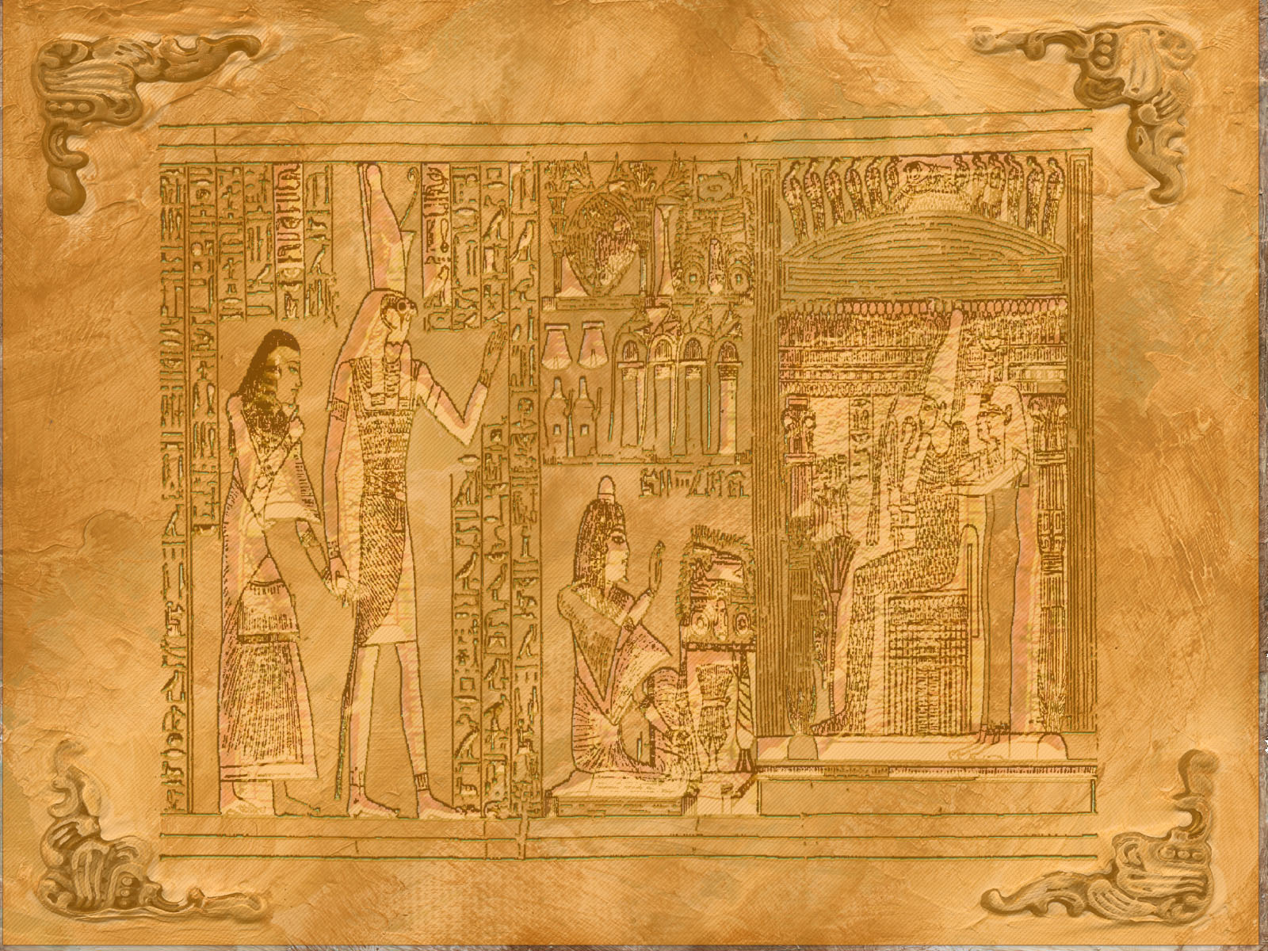
Tiết - Bài 12
AI CẬP CỔ ĐẠI
TRONG MẮT EM

Slide 2


Video giới thiệu về nghệ thuật thời kỳ Ai Cập cổ đại

Slide 3

I. KHÁM PHÁ NGHỆ THUẬT CỔ ĐẠI TRONG TRANH VẼ

Slide 4
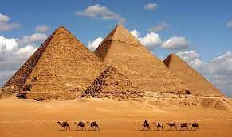
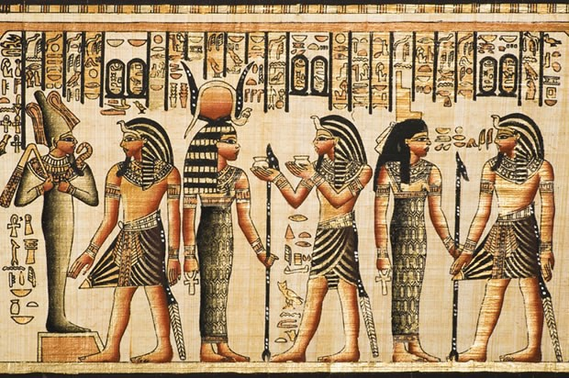
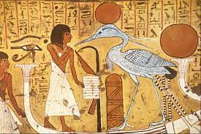
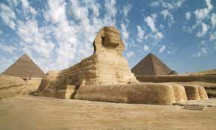
AI CẬP CỔ ĐẠI
1
2
3
4

Slide 5
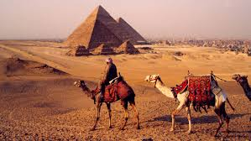
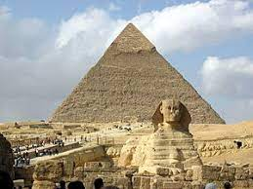
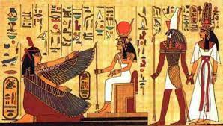
AI CẬP CỔ ĐẠI
5
6
7
8

Slide 6
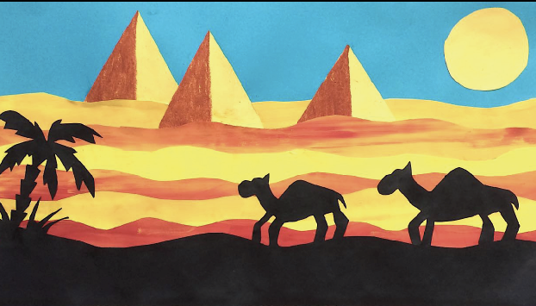
So sánh giữa ảnh chụp và tranh vẽ
1
2
Ảnh chụp
Tranh vẽ

Slide 7
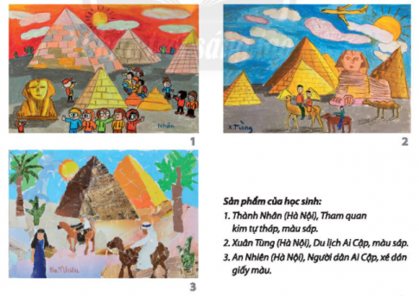
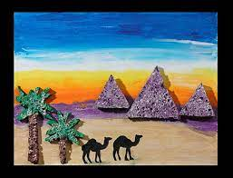
TRANH VẼ CỦA HỌC SINH VỀ AI CẬP CỔ ĐẠI
1
2
3
5

Slide 8
II. CÁCH TẠO BỨC TRANH THEO ẢNH

Slide 9
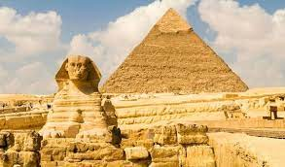
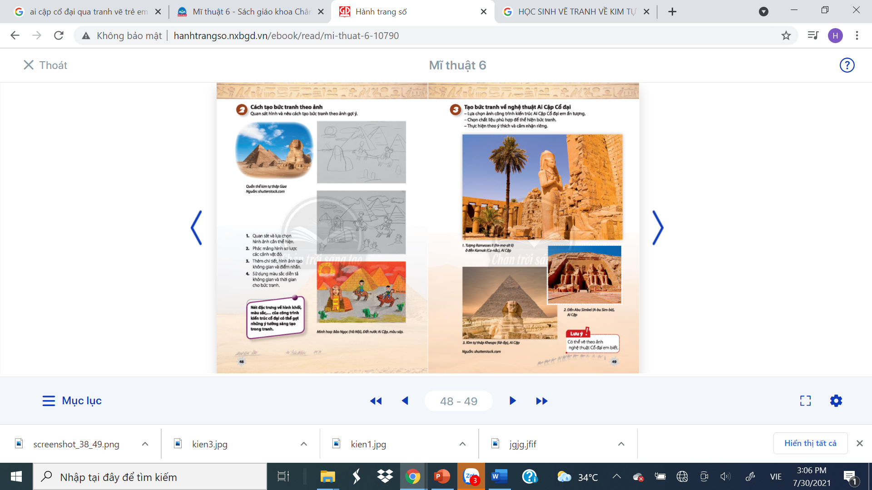
Gồm 4 bước:
Bước 1: Quan sát và lựa chọn hình ảnh
Bước 2: Phác mảng hình sơ lược hình ảnh.
Bước 3: Thêm hình ảnh chi tiết tạo không gian, điểm nhấn.
Bước 4: Sử dụng màu diễn tả không gian, thời gian

Slide 10

HƯỚNG DẪN HỌC SINH
CÁCH THỰC HÀNH
(gv minh họa)

Slide 11






III. THỰC HÀNH
Hoạt động nhóm hoặc cá nhân
Yêu cầu: Học sinh chọn bức ảnh yêu thích về Ai cập thời kỳ cổ đại, sau đó vẽ thành bức tranh mình yêu thích( có thể thêm bớt các chi tiết).
Kích thước, chất liệu: tự chọn

Slide 12
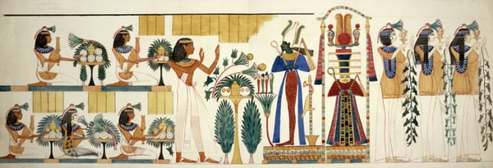
IV. TRƯNG BÀY KẾT QUẢ SẢN PHẨM
VÀ CHIA SẺ

Slide 13
V. TÌM HIỂU NGHỆ THUẬT KIẾN TRÚC CỔ ĐẠI THẾ GIỚI

Slide 14
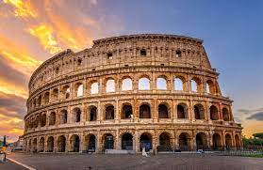
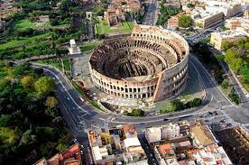
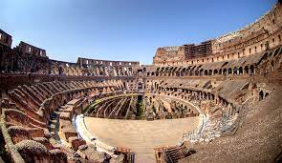
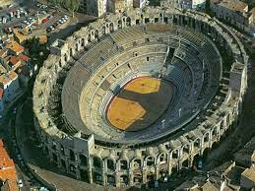
1. Đấu trường Colosseum (Côlide), Italia

Slide 15

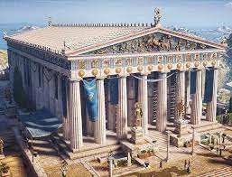
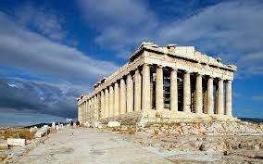
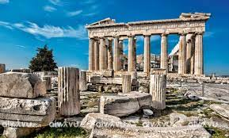
2. Đền Parthenon(Pác-tê-nông), Hi lạp

Slide 16
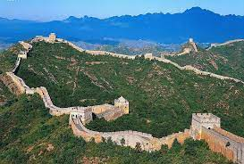
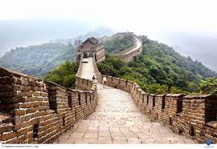
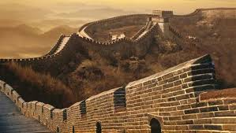
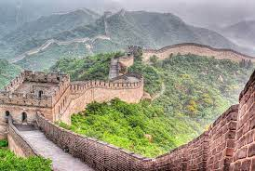
Vạn lý trường thành, Trung quốc

Slide 17
HƯỚNG DẪN TỰ HỌC
Bài học hôm nay:
-
Bài học tiết sau: (tiết 2)
Nội dung:
Yêu cầu:

Slide 18



XIN CHÂN THÀNH CẢM ƠN
CÁC THẦY CÔ GIÁO VÀ
CÁC EM HỌC SINH!

